Slide 1

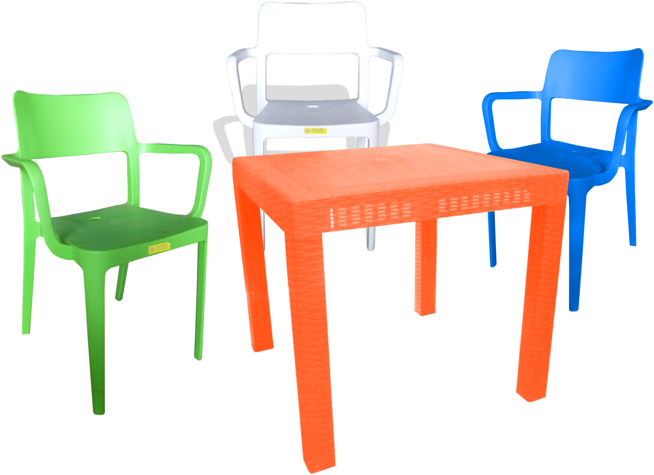



AUDIT RÉSEAUX SOCIAUX
TAJ PLAST face à ses concurrents
Ce qui marche, ce qui manque, et 6 publications refaites
Facebook
Instagram
LinkedIn
Relevé des pages publiques le 27 octobre 2026 · document de travail

Slide 2





L'ESSENTIEL
Beaucoup de publications, très peu de réactions
22 publications par semaine
3 réactions par publication
Trois par jour sur Facebook. Metaplast en fait moins d’une, Plastica une.
Pour 11 000 abonnés. Metaplast en obtient 26, Plastica 9.
23 textes sur 25 sans message
0 vidéo
Le texte se limite au téléphone, à l’e-mail et aux mots-dièse.
Chez Metaplast, les vidéos font 3,5 fois plus de réactions que les images.
TAJ PLAST · Audit réseaux sociaux · relevé du 27/10/2026
2 / 19

Slide 3




MÉTHODE
Ce que nous avons regardé
Pages publiques
25 publications par marque
Médianes
Ce qu’on ne voit pas
Facebook, Instagram et LinkedIn de TAJ PLAST, Metaplast CI et Plastica CI, relevés le 27/10/2026.
Les 25 dernières sur Facebook : du 19 au 27/10 pour TAJ PLAST, plusieurs mois pour les deux autres.
La valeur du milieu, pour ne pas laisser une publication sponsorisée fausser la moyenne.
Portée, clics, messages reçus et budgets publicitaires : il faut l’accès aux comptes.
TAJ PLAST · Audit réseaux sociaux · relevé du 27/10/2026
3 / 19

Slide 4



LES COMPTES DE TAJ PLAST
Une grande page Facebook, peu présente ailleurs
11 000
268
1 515
abonnés Facebook
abonnés Instagram
abonnés LinkedIn
Page créée en 2018 · publicité active le 27/10
Metaplast : 827
Dernière publication le 19/10 : 2 réactions
À corriger tout de suite
La publication LinkedIn du 19/10 sur le salon du packaging écrit « TAPLAST » au lieu de TAJ PLAST. Trois visuels ont été publiés deux fois sur Facebook en une semaine.
TAJ PLAST · Audit réseaux sociaux · relevé du 27/10/2026
4 / 19

Slide 5
FACE AUX CONCURRENTS · FACEBOOK
Plastica : 3 fois plus de réactions, moins d’abonnés
 | TAJ PLAST | Plastica | Metaplast
Abonnés | 11 000 | 7 788 | 167 255
Publications / semaine | 22 | 1 | 0,8
Taux de réaction | 0,03 % | 0,12 % | 0,02 %
Vidéos (sur 25) | 0 | 2 | 10
Prix affiché (sur 25) | 0 | 0 | 6
Commentaires (total) | 4 | 49 | 818
Taux de réaction = réactions médianes ÷ abonnés. Sur les 25 dernières publications Facebook de chaque page.
TAJ PLAST · Audit réseaux sociaux · relevé du 27/10/2026
5 / 19

Slide 6






CE QUI MARCHE AILLEURS
Les concurrents parlent prix, vidéo et engagements
Metaplast · 1er/10
Metaplast · vidéo du 1er/04
Plastica · 19/10
2 071
145
149
107 046
543
1 049
122
9
4
Offre datée : cuve 1 500 L à 80 000 F CFA, livraison gratuite à Abidjan, numéro de commande.
Vidéo courte sur les cuves. Ce score hors norme laisse penser à une diffusion payante (hypothèse).
Partenariat avec Magic System FC : des visages, un événement, une fierté locale.
TAJ PLAST · Audit réseaux sociaux · relevé du 27/10/2026
6 / 19

Slide 7


CE QUE FAIT TAJ PLAST
Un beau catalogue, mais rien qui pousse à acheter
Ce qui marche
Ce qui manque
Visuels soignés
Des produits en situation, aux couleurs vives.
Texte vide
23 textes sur 25 ne disent rien du produit.
Gamme variée
Maison, rangement, élevage, sport, eau : de quoi parler à tous.
Aucun prix, aucune question
Rien qui invite à commander ou à répondre.
Logo toujours présent
La marque est reconnaissable.
Trois visuels publiés deux fois
Tiroirs, haltères et égouttoir, à quelques jours d’écart.
Trop de publications
Trois par jour : elles se font concurrence entre elles.
TAJ PLAST · Audit réseaux sociaux · relevé du 27/10/2026
7 / 19

Slide 8


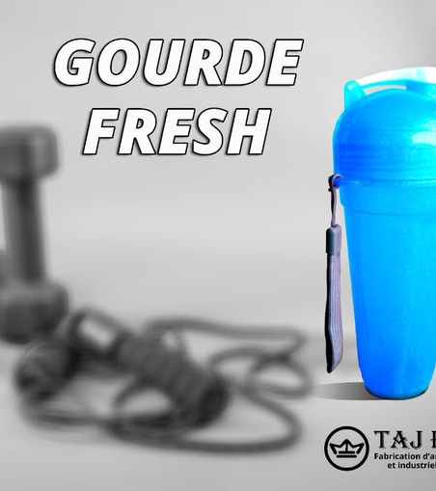





MEILLEURES PUBLICATIONS · FACEBOOK
Les meilleures : un produit utile, mis en situation
TOP 1
TOP 2
TOP 3
TOP 4
7
-
4
6
1
1
6
-
0
5
-
0
19/10 · Panier Flora
23/10 · Seau maçon
21/10 · Gourde Fresh
26/10 · Chaises Olivia
Même la meilleure ne dépasse pas 7 réactions. Le point commun : on voit à quoi sert le produit à la maison (le linge, le chantier, le sport, la terrasse).
TAJ PLAST · Audit réseaux sociaux · relevé du 27/10/2026
8 / 19

Slide 9

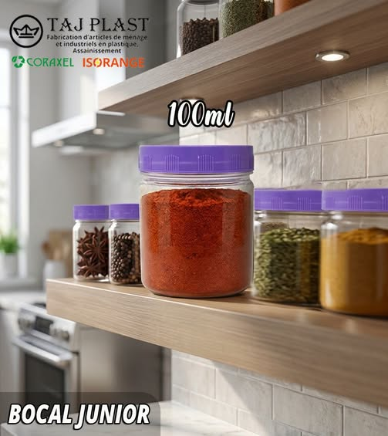
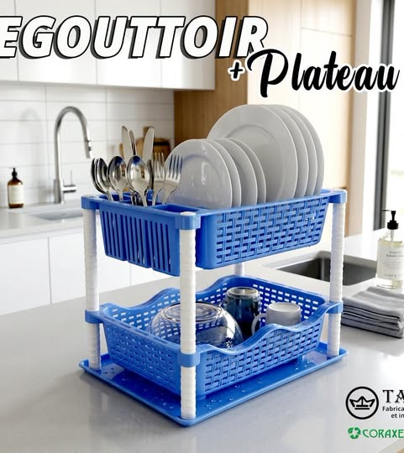


MOINS BONNES PUBLICATIONS · FACEBOOK
Les moins bonnes : des visuels déjà vus
À REVOIR
À REVOIR
À REVOIR
À REVOIR
0
-
0
0
-
0
1
-
0
1
-
0
27/10 · Haltères (2e fois)
27/10 · Bocal Junior
20/10 · Égouttoir (2e fois)
26/10 · Bol Chic
Un visuel déjà vu dans la semaine ne fait plus réagir. Le 27/10, deux publications sont parties à 23 minutes d’écart, sans aucune réaction.
TAJ PLAST · Audit réseaux sociaux · relevé du 27/10/2026
9 / 19

Slide 10




AVANT / APRÈS
6 publications refaites, avec 5 règles simples
Une idée
Une question
Un numéro
Une image nette
Une preuve
Un bénéfice concret par publication, dit en une phrase.
Pour faire répondre en commentaire.
Commander en un geste, le numéro visible sur l’image.
Le produit en grand, sans texte qui déborde.
Fabriqué en Côte d’Ivoire : on le dit.
Ce que nous n’avons pas inventé
Prix, dimensions et délais de livraison ne figurent pas dans vos publications : nous ne les avons pas ajoutés. Ils rendraient chaque publication plus forte, dès que vous nous les donnez.
TAJ PLAST · Audit réseaux sociaux · relevé du 27/10/2026
10 / 19

Slide 11

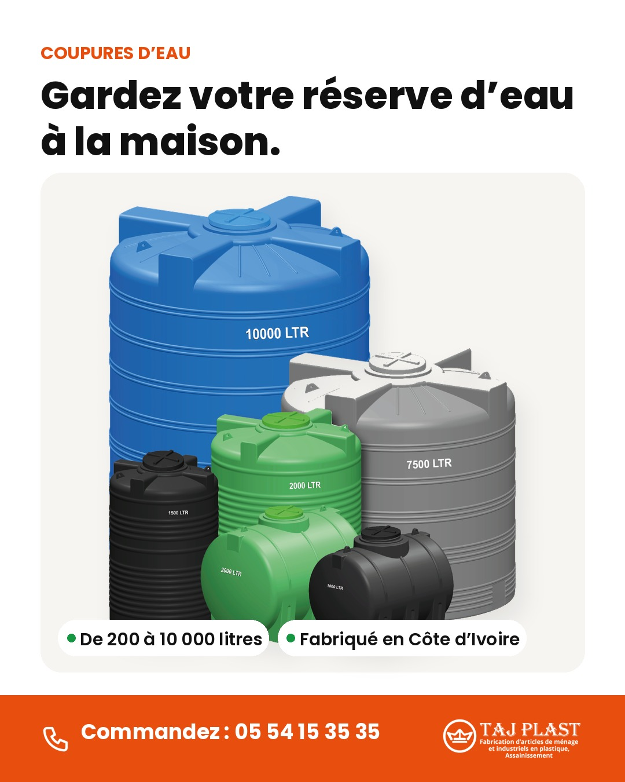



AVANT / APRÈS · 1 SUR 6
Cuves : de la fiche produit à l’envie d’acheter
AVANT
21/10 · 2 réactions
APRÈS
𝐓𝐞𝐥 : +𝟐𝟐𝟓 𝟐𝟕 𝟐𝟏 𝟑𝟕 𝟔𝟔 𝟔𝟔
Cel: 0554153535
𝐄𝐦𝐚𝐢𝐥 : 𝐢𝐧𝐟𝐨@𝐭𝐚𝐣𝐩𝐥𝐚𝐬𝐭.𝐜𝐨𝐦
#tajplastci
#votre_specialiste_d_articles_de_menage
Coupure d’eau ce soir ? Pas chez vous. 💧
Nos cuves gardent votre réserve à la maison, de 200 à 10 000 litres, verticales ou horizontales. Fabriquées en Côte d’Ivoire.
Quelle taille pour votre famille ? Dites-le-nous en commentaire.
📞 Commandez : 05 54 15 35 35
Ce qui bloque
Le texte ne dit ni à quoi sert le produit, ni pourquoi l’acheter. Aucune question, aucun appel à commander.
Pourquoi ça marche mieux
Le besoin (les coupures) avant le produit, une question, un numéro.
TAJ PLAST · Audit réseaux sociaux · relevé du 27/10/2026
11 / 19

Slide 12

AVANT / APRÈS · 2 SUR 6
Panier Flora : de la fiche produit à l’envie d’acheter
AVANT
19/10 · 7 réactions, 4 partages
APRÈS
𝐓𝐞𝐥 : +𝟐𝟐𝟓 𝟐𝟕 𝟐𝟏 𝟑𝟕 𝟔𝟔 𝟔𝟔
Cel: 0554153535
𝐄𝐦𝐚𝐢𝐥 : 𝐢𝐧𝐟𝐨@𝐭𝐚𝐣𝐩𝐥𝐚𝐬𝐭.𝐜𝐨𝐦
#tajplastci
#votre_specialiste_d_articles_de_menage
Le linge sale a enfin sa place. 🧺
Le panier Flora, avec son couvercle, garde la salle de bain rangée et aérée.
Vous le prendriez en vert ou dans une autre couleur ?
📞 Commandez : 05 54 15 35 35
Ce qui bloque
Le texte ne dit ni à quoi sert le produit, ni pourquoi l’acheter. Aucune question, aucun appel à commander.
Pourquoi ça marche mieux
Votre meilleure publication : on garde l’image, on ajoute le bénéfice et une question.
TAJ PLAST · Audit réseaux sociaux · relevé du 27/10/2026
12 / 19

Slide 13


AVANT / APRÈS · 3 SUR 6
Abreuvoir : de la fiche produit à l’envie d’acheter
AVANT
26/10 · 5 réactions
APRÈS
𝐓𝐞𝐥 : +𝟐𝟐𝟓 𝟐𝟕 𝟐𝟏 𝟑𝟕 𝟔𝟔 𝟔𝟔
Cel: 0554153535
𝐄𝐦𝐚𝐢𝐥 : 𝐢𝐧𝐟𝐨@𝐭𝐚𝐣𝐩𝐥𝐚𝐬𝐭.𝐜𝐨𝐦
#tajplastci
#votre_specialiste_d_articles_de_menage
Éleveurs : vos poulets ont de l’eau à portée de bec. 🐔
Notre abreuvoir est fabriqué en Côte d’Ivoire, pour les petits comme les grands poulaillers.
Combien de têtes dans votre poulailler ?
📞 Commandez : 05 54 15 35 35
Ce qui bloque
Le texte ne dit ni à quoi sert le produit, ni pourquoi l’acheter. Aucune question, aucun appel à commander.
Pourquoi ça marche mieux
Une cible nommée (les éleveurs) et une question qui la fait parler.
TAJ PLAST · Audit réseaux sociaux · relevé du 27/10/2026
13 / 19

Slide 14

AVANT / APRÈS · 4 SUR 6
Chaises Olivia : de la fiche produit à l’envie d’acheter
AVANT
26/10 · 5 réactions
APRÈS
𝐓𝐞𝐥 : +𝟐𝟐𝟓 𝟐𝟕 𝟐𝟏 𝟑𝟕 𝟔𝟔 𝟔𝟔
Cel: 0554153535
𝐄𝐦𝐚𝐢𝐥 : 𝐢𝐧𝐟𝐨@𝐭𝐚𝐣𝐩𝐥𝐚𝐬𝐭.𝐜𝐨𝐦
#tajplastci
#votre_specialiste_d_articles_de_menage
Une chaise pour chaque génération. ☀️
Les chaises Olivia accueillent les grands-parents comme les petits, sur la terrasse ou au salon.
Identifiez la personne qui mérite la meilleure place !
📞 Commandez : 05 54 15 35 35
Ce qui bloque
Le texte ne dit ni à quoi sert le produit, ni pourquoi l’acheter. Aucune question, aucun appel à commander.
Pourquoi ça marche mieux
Reprend votre slogan « le confort de toutes les générations » et invite à identifier un proche.
TAJ PLAST · Audit réseaux sociaux · relevé du 27/10/2026
14 / 19

Slide 15
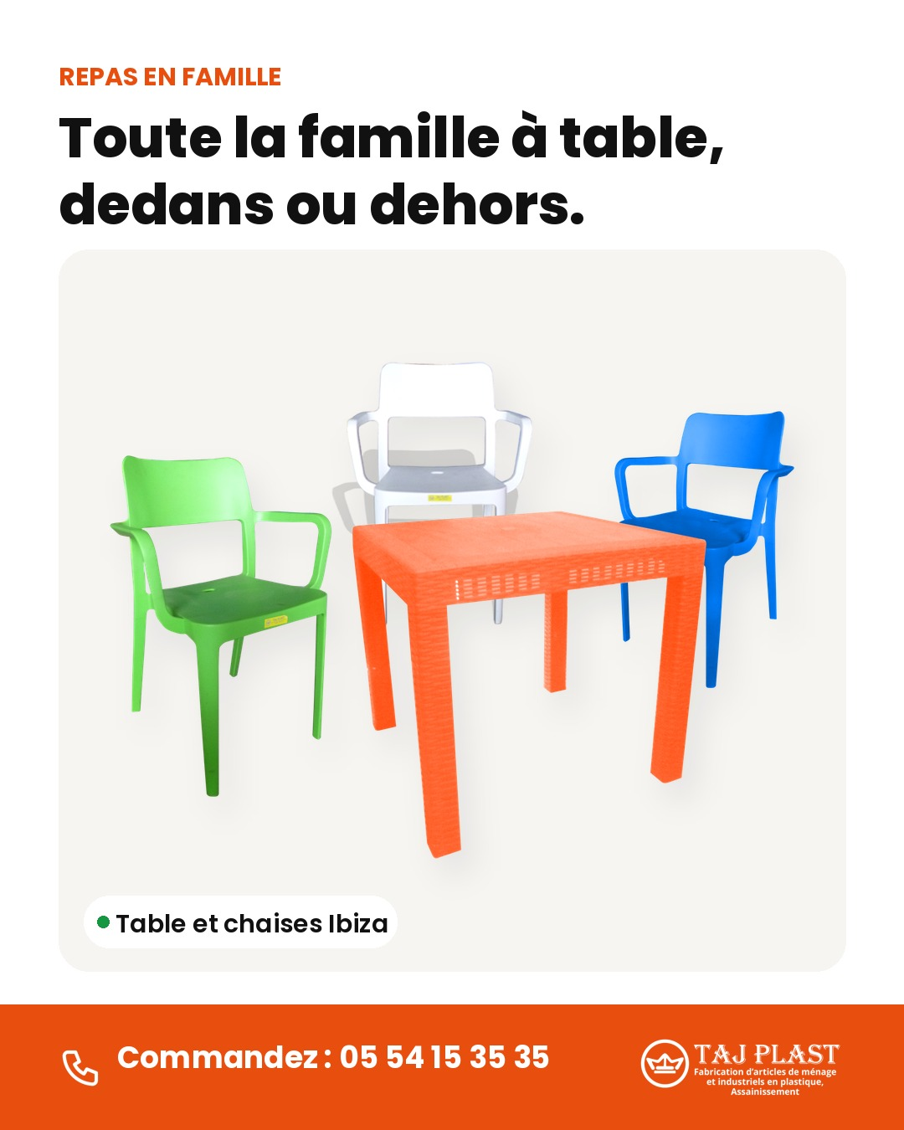
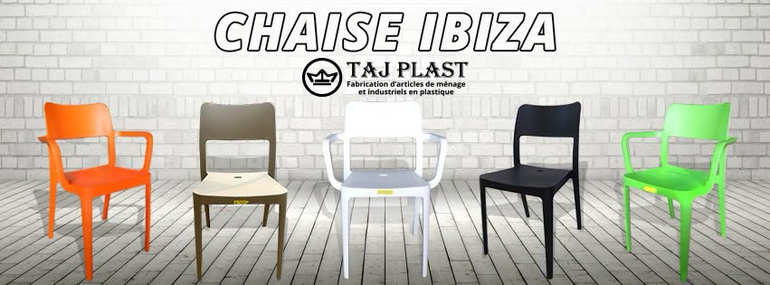
AVANT / APRÈS · 5 SUR 6
Chaises Ibiza : de la fiche produit à l’envie d’acheter
AVANT
26/10 · 3 réactions
APRÈS
𝐓𝐞𝐥 : +𝟐𝟐𝟓 𝟐𝟕 𝟐𝟏 𝟑𝟕 𝟔𝟔 𝟔𝟔
Cel: 0554153535
𝐄𝐦𝐚𝐢𝐥 : 𝐢𝐧𝐟𝐨@𝐭𝐚𝐣𝐩𝐥𝐚𝐬𝐭.𝐜𝐨𝐦
#tajplastci
#votre_specialiste_d_articles_de_menage
Toute la famille à table, dedans ou dehors. 🍽️
Table et chaises Ibiza, en plusieurs couleurs, pour les repas de tous les jours.
Vert, orange ou bleu : laquelle va chez vous ?
📞 Commandez : 05 54 15 35 35
Ce qui bloque
Le texte ne dit ni à quoi sert le produit, ni pourquoi l’acheter. Aucune question, aucun appel à commander.
Pourquoi ça marche mieux
Le produit détouré en grand, un usage, un choix de couleur à faire en commentaire.
TAJ PLAST · Audit réseaux sociaux · relevé du 27/10/2026
15 / 19

Slide 16
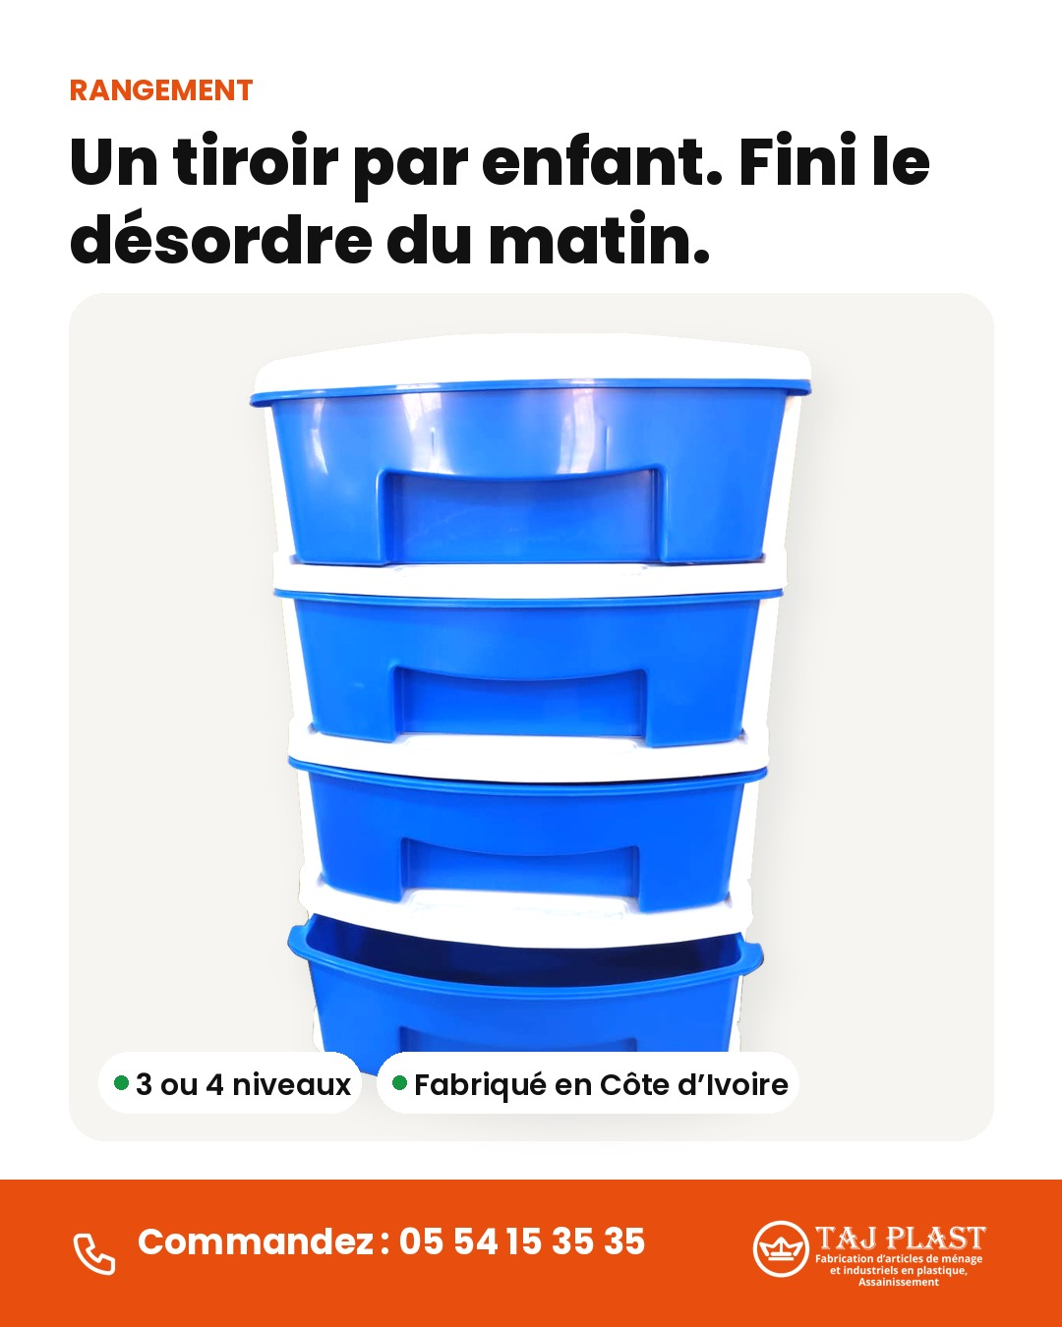

AVANT / APRÈS · 6 SUR 6
Tiroirs : de la fiche produit à l’envie d’acheter
AVANT
22/10 · 2 réactions (publié 2 fois)
APRÈS
𝐓𝐞𝐥 : +𝟐𝟐𝟓 𝟐𝟕 𝟐𝟏 𝟑𝟕 𝟔𝟔 𝟔𝟔
Cel: 0554153535
𝐄𝐦𝐚𝐢𝐥 : 𝐢𝐧𝐟𝐨@𝐭𝐚𝐣𝐩𝐥𝐚𝐬𝐭.𝐜𝐨𝐦
#tajplastci
#votre_specialiste_d_articles_de_menage
Un tiroir par enfant. Fini le désordre du matin. 🎒
Nos tiroirs de rangement en 3 ou 4 niveaux : chaque enfant a le sien, tout est à portée de main.
Combien de tiroirs chez vous ?
📞 Commandez : 05 54 15 35 35
Ce qui bloque
Le texte ne dit ni à quoi sert le produit, ni pourquoi l’acheter. Aucune question, aucun appel à commander.
Pourquoi ça marche mieux
Une situation que chaque parent connaît, au lieu d’un visuel publié deux fois.
TAJ PLAST · Audit réseaux sociaux · relevé du 27/10/2026
16 / 19

Slide 17


RECOMMANDATIONS
5 décisions pour faire réagir, puis faire commander
1
Publier moins, mieux
Une publication par jour au lieu de trois, jamais deux fois le même visuel dans le mois.
2
Écrire un vrai texte
Bénéfice, question, numéro : la règle des avant / après, sur chaque publication.
3
Passer à la vidéo
Deux vidéos courtes par semaine : l’usine, un produit en usage, une livraison.
4
Afficher les prix
Une offre datée par mois, comme Metaplast, avec un prix et une date de fin.
5
Réveiller LinkedIn
Une publication par semaine pour les acheteurs professionnels et les revendeurs, sans faute de nom.
TAJ PLAST · Audit réseaux sociaux · relevé du 27/10/2026
17 / 19

Slide 18



PLAN 30 JOURS
Le premier mois, semaine par semaine
Semaine 1
Semaine 2
Semaine 3
Semaine 4
■ Corriger « TAPLAST » sur LinkedIn
■ Retirer les publications en double
■ Valider les 6 publications refaites
■ Publier les 6 avant / après
■ 1 publication par jour, 12 h ou 18 h
■ Répondre à chaque commentaire
■ Tourner 2 vidéos à l’usine
■ Première offre datée avec prix
■ Relancer Instagram
■ Comparer aux 3 réactions de départ
■ Garder ce qui marche
■ Préparer le mois suivant
Objectif proposé à 30 jours : passer de 3 à 10 réactions médianes par publication, et compter les commandes venues de Facebook.
TAJ PLAST · Audit réseaux sociaux · relevé du 27/10/2026
18 / 19

Slide 19

SUITE
Ce qu’il nous faut pour aller plus loin
L’accès aux comptes
Prix et délais
Votre accord
Portée, clics et messages reçus : pour mesurer les ventes, pas seulement les réactions.
Pour écrire des offres datées sur les produits phares.
Sur les 6 publications refaites, avant toute mise en ligne.
Rien n’a été publié. Les visuels « après » reprennent vos propres images et vos coordonnées.
TAJ PLAST · Audit réseaux sociaux · relevé du 27/10/2026
19 / 19

